Slide 1
Рекомендации для родителей по развитию графомоторных навыков у детей с ограниченными возможностями здоровья
Учитель-логопед МБОУ ОШ №2 г. Тюмени: Боярских Е.В.

Slide 2
Графомоторные навыки – способность и умение ребенка задавать определенное положение кисти и пальцам рук, чтобы писать, рисовать, раскрашивать, штриховать, лепить, резать ножницами и т.д.
Для успешного овладения графомоторными навыками у ребенка должны быть сформированы следующие функции:
мелкая моторика;
зрительное восприятие;
пространственная ориентировка.

Slide 3
Для проведения игр и упражнений по развитию моторики применяются:
разнообразные мелкие предметы (пуговицы, бусинки, камешки, зерна, скрепки канцелярские, кнопки и др.) и различные коробки, банки, лотки для их раскладывания;
свободные катушки для наматывания на них ниток, веревочек, проволочек;
различные виды застежек: крючки, пуговицы, шнурки и др.;
наборы веревочек и лент разной длины и толщины для завязывания и развязывания узлов, плетения косичек, завязывания бантов;
наборы пластмассовых или деревянных палочек, разноцветные прищепки;
различные виды мозаики, конструкторов, пазлов.

Slide 4
Кинезиологические упражнения повышают стрессоустойчивость, синхронизируют работу полушарий, улучшают мыслительную деятельность, способствуют улучшению памяти и внимания, облегчают процесс чтения и письма.
В процессе работы развивается сила руки, ее ловкость, переключаемость с одного вида движений на другой, так же внимание, глазомер, зрительная память, усидчивость, аккуратность, фантазия, образное мышление, подготовка руки к письму.

Slide 5
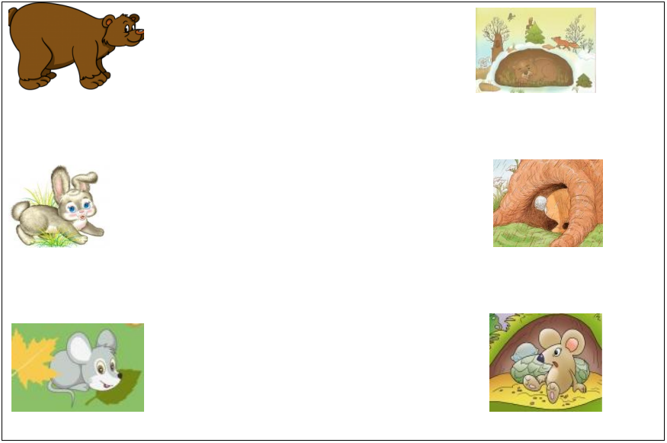
Упражнения по развитию координации графических действий
Упражнение: Следы животных.
Цель: Обучение наносить точки, соблюдая нажим; развитие мелкой моторики рук; расширение знаний об окружающем.
Инструкция: «Посмотри на картинку, кто на ней изображен? Как одним словом мы их называем? Куда идут животные? Покажи пальчиком путь каждого животного. Назови самого большого и маленького из животных, какие следы они оставляют? Медведь какой? тяжелый, его лапы оставляют толстый след – это будут жирные точки и т.д.). Нарисуй следы каждого животного к своему домику». Проговорить чем отличаются следы (размером)

Slide 6
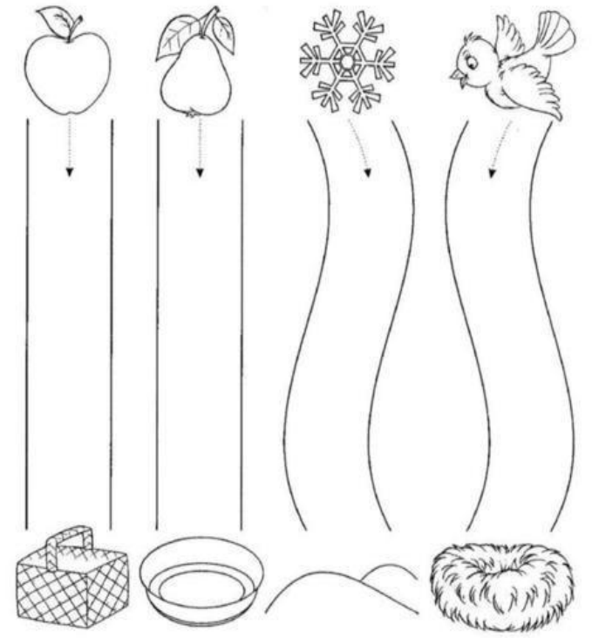
Упражнение: Движение вниз
Цель: Обучение проводить непрерывные прямые и плавные линии в разном темпе, развитие пространственных представлений, расширение знаний об окружающем.
Инструкция: «Посмотрите на картинку, что на ней изображено? Стрелка куда показывает? Проведите пальчиком путь яблока и груши, что будет двигаться вниз быстрее? Почему снежинка и птичка медленнее? Почему они по-разному будут двигаться вниз? Возьми карандаш и проведите путь яблока в корзину, груши в тарелку, а снежинку медленно опусти на землю, птичку еще медленнее в гнездо, старайся карандаш не отрывать. Молодец!

Slide 7
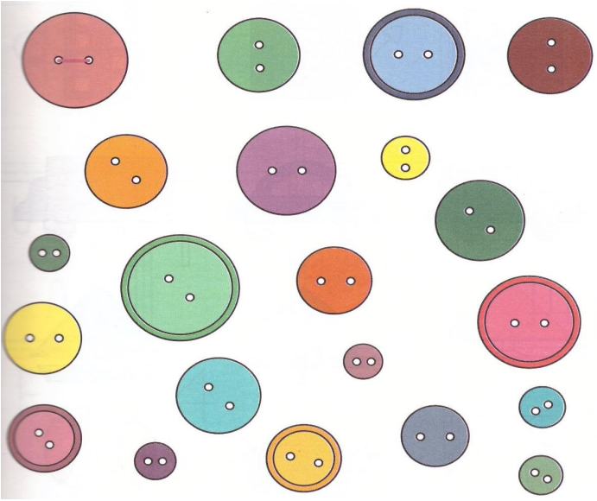
Упражнения по развитию точности графических действий
Упражнение: Пришей пуговицы
Цель: Обучение проводить линии от точки до точки; развитие мелкой моторики рук; закрепление математических понятий.
Инструкция: «Посмотри, что изображено на картинке? Покажи самые большие пуговицы, какого они цвета? А маленькие и остальные? Представь, что ты их пришиваешь, подбери по цвету карандаш к самой большой пуговице и поставьте его точно в точку, а теперь проведите линию до другой точки, внимательно, не заходи за пределы точки. Теперь к другим большим и т.д.».

Slide 8
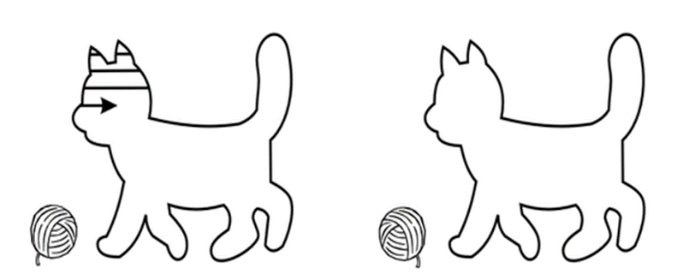
Упражнение: Полосатый котенок
Цель: Обучение проводить параллельные линии, в заданном направлении с соблюдением контура рисунка.
Инструкция: «Посмотри на картинке изображены котята, художник уже начал одного котенка закрашивать линиями, а ты продолжи также, в том направлении, куда указывает стрелка. Второго котенка можешь штриховать по-другому сверху-вниз, снизу-вверх или также».

Slide 9
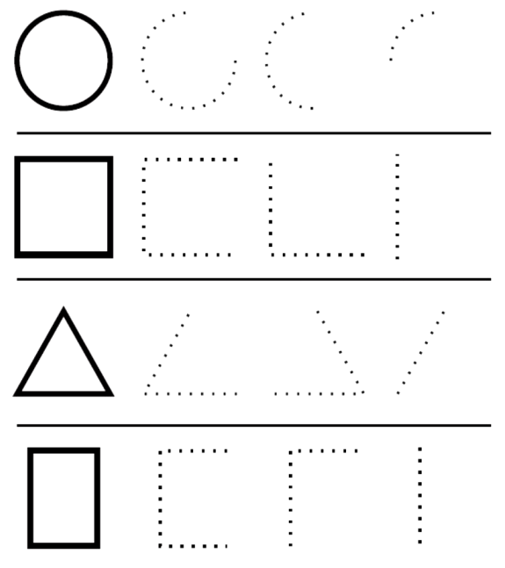
Развитие целостного восприятия графических изображений
Упражнение: Дорисуй фигуру
Цель: развитие зрительного восприятия, внимания, математических представлений.
Инструкция: «Посмотрите на картинку и назови фигуры, которые изображены. Рядом нарисуй такие же фигуры по пунктирной линии и самостоятельно недостающую часть фигуры.

Slide 10
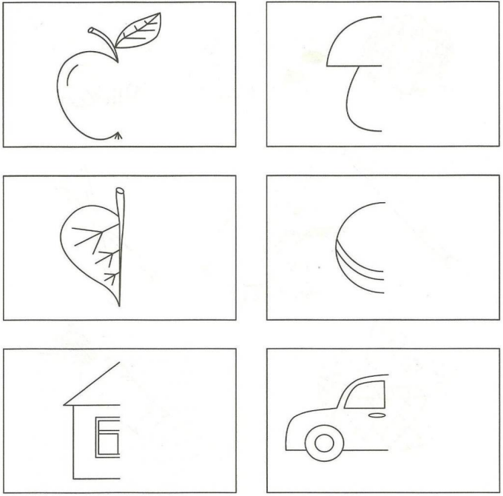
Упражнение: Дорисуй картинки
Цель: развитие зрительного восприятия, внимания, воображения.
Инструкция: «Посмотрите на картинку, художник рисовал предметы и не дорисовал, догадайтесь, что хотел изобразить художник. Дорисуйте вторые половинки картинок и раскрасьте по желанию. Придумайте с одним из названий предметов предложение или историю.

Slide 11
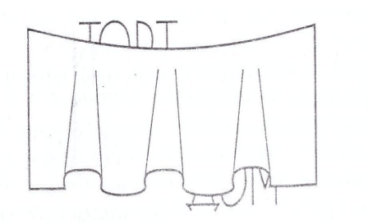
Упражнение: Какое слово спряталось?
Цель: развитие зрительного восприятия, внимания.
Инструкция: «Посмотрите на картинку и угадайте какие слова спрятались за ширмой, дорисуйте буквы и ниже нарисуйте то, что эти слова обозначают, можно придумать историю с этими словами и по ней выполнить рисунок».

Slide 12
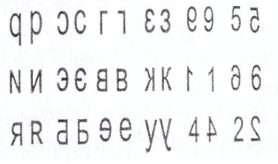
Упражнение: Найди правильную букву и цифру
Цель: развитие зрительного восприятия, внимания.
Инструкция: «Представьте, что вы учитель и проверяете, как ученик написал буквы и цифры. Посмотрите на картинку и зачеркните те, которые изображены неверно».

Slide 13
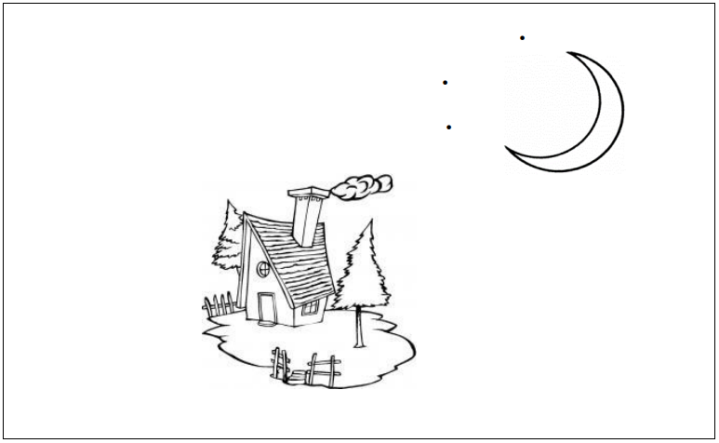
Упражнения по развитию пространственной ориентации на альбомном и тетрадном листах
Упражнение: Звезды на небе
Цель: Обучение наносить точки равномерно; развитие мелкой моторики рук; расширение знаний об окружающем, закрепление математических понятий.
Инструкция: «Посмотри на картинку, какое время суток на ней изображено? Почему ты так решил? Сколько звезд изображено? Это много или мало? Нарисуй звездыточки на небе. Старайтесь расположить их равномерно по всему небу.

Slide 14
Упражнение: Рисование по клеточкам.
Цель: развитие мелкой моторики рук; пространственного восприятия, умения выполнять инструкцию. В тетради в клеточку, (можно начать с крупной клетки), нарисовать узор, можно начать с узора в одну клетку.
Инструкция: «Посмотри, перед тобой лист в клеточку. На нем я начала рисовать узор, тебе надо продолжить его в направлении, куда показывает стрелка».
Например:

Slide 15
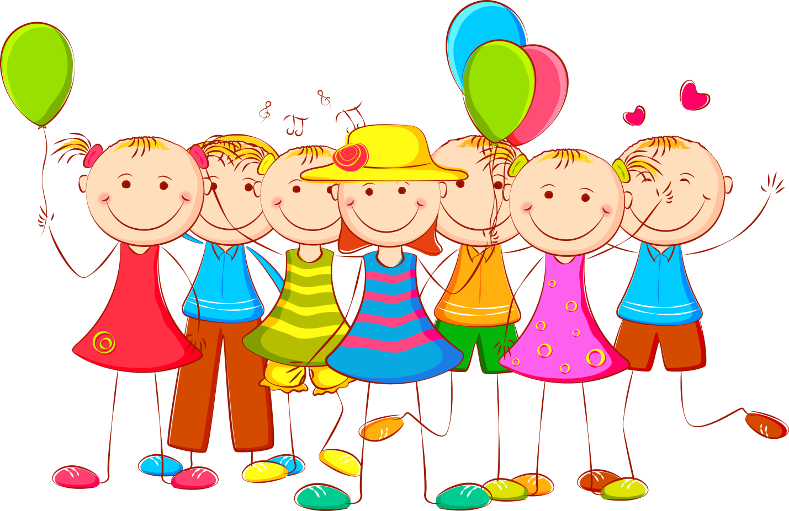
Спасибо за внимание!

